Slide 1

Día, Fecha: | 29/01/2026
Hora de inicio: | 17:20
Sistemas Operativos 1 [P]
Edgar Alvarez
EMPEZAMOS EN 5 MINUTOS…..

Slide 2
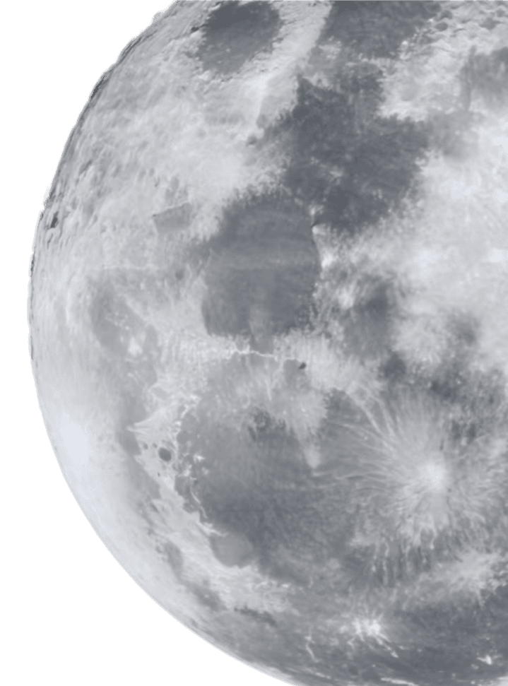

Fundamentos de Sistemas Operativos y Administración Avanzada
LABORATORIO SISTEMAS OPERATIVOS 1
Escuela de Ingeniería de Ciencias Y Sistemas
Facultad de Ingeniería
Universidad de San Carlos de Guatemala

Slide 3
INDICE
01
02
03
04
05
Introducción
Conceptos clave
Herramientas
Ciclo de vida
Seguridad y beneficios

Slide 4

Agenda y Recursos
Un vistazo a los temas a tratar y la competencia principal a desarrollar.
Agenda del Curso
Recursos:
Introducción al Proyecto de Virtualización
Conceptos Clave: VMs vs Contenedores
Herramientas: Docker, Containerd, Zot
Ciclo de Vida y Seguridad
Ejemplos

Slide 5

COMPETENCIAS
El estudiante desarrolla proyectos que integran máquinas virtuales y contenedores, utilizando tecnologías como Docker, Containerd, Harbor y Zot, para comprender el ciclo de vida completo de despliegue, gestión y distribución de servicios en entornos modernos.

Slide 6
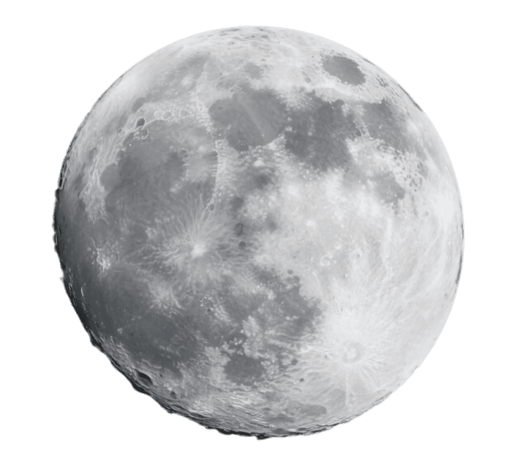
01
Introducción

Slide 7

Sistemas Operativos 1
Contexto de la Asignatura
El objetivo es comprender la integración de máquinas virtuales y contenedores en entornos modernos, utilizando tecnologías clave como Docker, Containerd y Zot.

Slide 8
02
Contenido

Slide 9
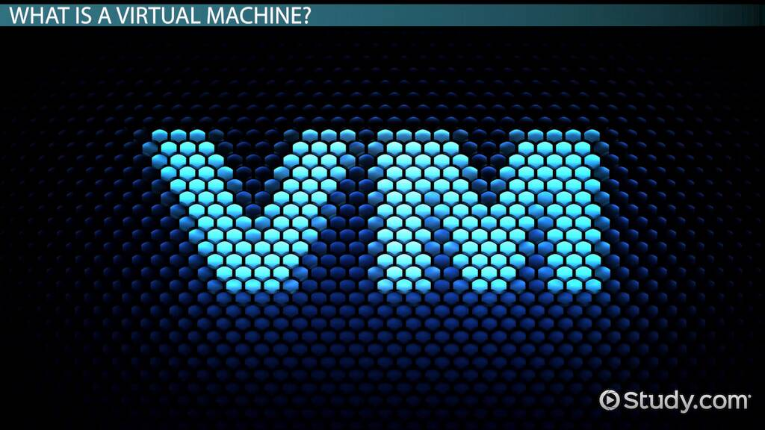
Máquinas Virtuales (VMs)
Una VM es una emulación de un sistema físico que ejecuta un sistema operativo completo sobre una capa de virtualización de hardware (hypervisor).
Aislamiento Total
Cada VM tiene su propio kernel y recursos asignados, garantizando una separación total de entornos.
Recursos Dedicados
Tamaño generalmente en GB y tiempos de arranque en minutos debido a la carga del SO completo.

Slide 10

Contenedores
Los contenedores son entornos de ejecución aislados que comparten el kernel del sistema operativo host, virtualizando a nivel de aplicación.
Ligereza y Rapidez
Tamaño en MB y arranque en segundos, optimizando el uso de recursos del sistema.
Ideal para DevOps
Facilitan el escalado rápico, la portabilidad y la implementación de prácticas de CI/CD.

Slide 11
Comparativa: VMs vs. Contenedores
Máquinas Virtuales
Contenedores
Virtualización: A nivel de hardware.
Virtualización: A nivel de aplicación.
Tamaño:GB (SO completo).
Tamaño:MB (solo app).
Arranque:Minutos.
Arranque:Segundos.
Caso de uso:Aislamiento total.
Caso de uso:Escalado rápido.

Slide 12
03
Herramientas

Slide 13
Docker
Herramientas de Ejecución
Plataforma completa para construir, ejecutar y distribuir contenedores.
Containerd
Las herramientas que permiten crear, ejecutar y gestionar el ciclo de vida de los contenedores.
Runtime ligero y eficiente, backend de ejecución para plataformas como Docker y Kubernetes.

Slide 14
Registros de Imágenes
Almacenes seguros para gestionar, versionar y distribuir imágenes de contenedores.
Harbor
Zot
Registro privado empresarial con autenticación, escaneo de vulnerabilidades y firma de imágenes para un entorno seguro y controlado.
Registro ligero y compatible con el estándar OCI, ideal para despliegues en Edge e IoT donde los recursos son limitados.

Slide 15
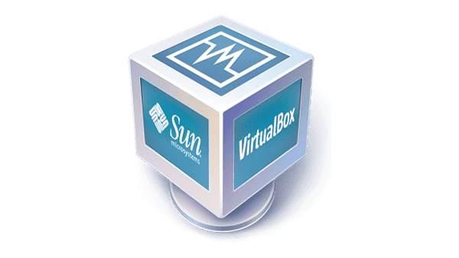
Software de Virtualización
Herramientas para crear y gestionar máquinas virtuales, desde el escritorio hasta el data center.
VirtualBox
KVM
VMware
Virtualización de escritorio multiplataforma y de código abierto.
Hipervisor en el kernel de Linux, ofrece alto rendimiento.
Soluciones empresariales con gestión avanzada y alta disponibilidad.

Slide 16
04
Ciclo de vida

Slide 17
Ciclo de Vida de los Servicios
Un flujo de trabajo continuo que abarca desde el desarrollo hasta la distribución y el escalado.
Desarrollo
Contenerización
Almacenamiento
Despliegue
Ejecución y Monitoreo
Actualización Continua
Escalado y Distribución

Slide 18
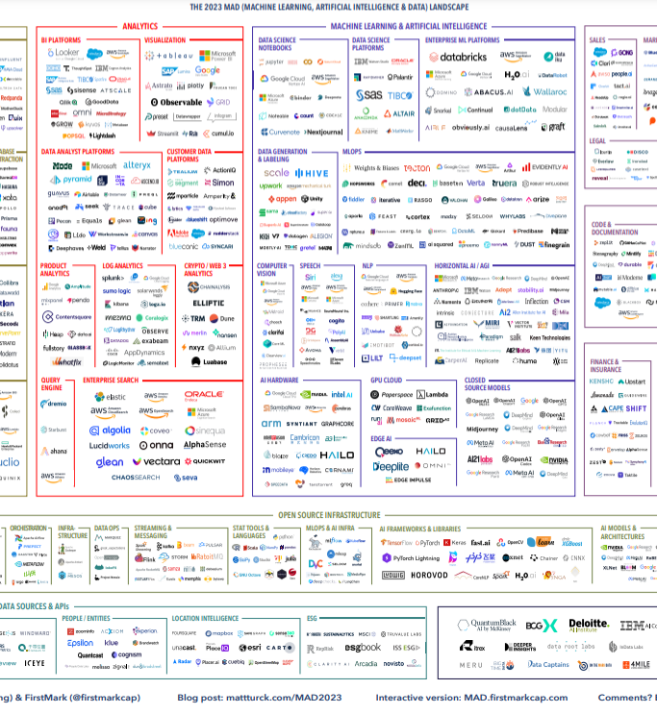
Monitoreo y Actualización
Garantizar la salud, rendimiento y evolución continua de los servicios desplegados.
Monitoreo
Métricas de uso (CPU, memoria, red), logs centralizados y alertas para una visión completa del estado del sistema.
Actualización y Escalado
Implementación de rolling updates y blue-green deployments para cero downtime, junto con escalado horizontal automatizado.

Slide 19
05
Seguridad y beneficios

Slide 20
Seguridad y Buenas Prácticas
Proteger la infraestructura y los datos desde el desarrollo hasta la producción.
Registros Privados
Firmar Imágenes
Usar Harbor o Zot para controlar el acceso a las imágenes.
Garantizar la autenticidad e integridad con herramientas como Notary.
Escaneo de Vulnerabilidades
Control de Acceso
Integrar herramientas como Trivy en el pipeline de CI/CD.
Gestionar secretos con Vault y aplicar políticas de seguridad.

Slide 21

Beneficios de la Integración
La sinergia entre VMs y contenedores crea un entorno de desarrollo y despliegue superior.
Portabilidad y Consistencia: Entornos idénticos desde desarrollo a producción.
Despliegue Rápido y Eficiente: Reduce el time-to-market y el consumo de recursos.
Escalabilidad Horizontal: Facilita la arquitectura de microservicios y el autoescalado.
Facilita CI/CD: Automatización del pipeline de integración y despliegue continuo.

Slide 22
Aplicaciones en la Industria
Cómo las empresas líderes aplican estas tecnologías para innovar y escalar.
Streaming (Netflix)
Música (Spotify)
Comercio (Amazon)
Despliegan microservicios con contenedores para una escalabilidad masiva y tolerancia a fallos.
Utilizan contenedores para un despliegue continuo y rápido de nuevas funcionalidades.
Aprovechan la contenerización para gestionar la complejidad de sus sistemas a escala global.
Educación (Moodle)
Finanzas (Banca)
IoT y Edge
Plataformas como Moodle se contenerizan para facilitar su despliegue y escalabilidad en instituciones.
Separan servicios críticos en contenedores para mejorar la seguridad y la recuperación ante desastres.
Usan contenedores ligeros (con Zot) para el procesamiento de datos en dispositivos de borde.

Slide 23
07
Conceptos Clave

Slide 24
Conceptos Clave
Tecnologías Clave
Herramientas Esenciales
Competencias Adquiridas
Virtualización y contenerización son la base de la infraestructura moderna, impulsando la automatización y eficiencia.
Docker, Containerd, Harbor y Zot permiten una gestión de servicios eficiente, segura y escalable.
El estudiante adquiere habilidades alineadas a la industria: despliegue, seguridad, escalado y automatización.

Slide 25
06
Casos y valores

Slide 26
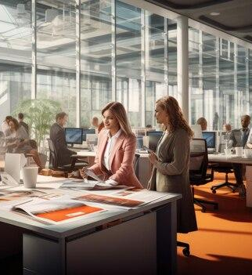
Valores y Actitudes
El proyecto no solo busca desarrollar competencias técnicas, sino también fortalecer habilidades blandas clave para el éxito profesional.
Responsabilidad y Autonomía
Compromiso y Disciplina
Proactividad y Ética Profesional

Slide 27
08
Referencias

Slide 28
Docker Documentation: https://docs.docker.com
Harbor Project: https://goharbor.io
Zot Registry: https://github.com/project-zot/zot
Containerd: https://containerd.io
Open Container Initiative (OCI): https://opencontainers.org
CNOF Projects: https://www.cnof.io/projects

Slide 29
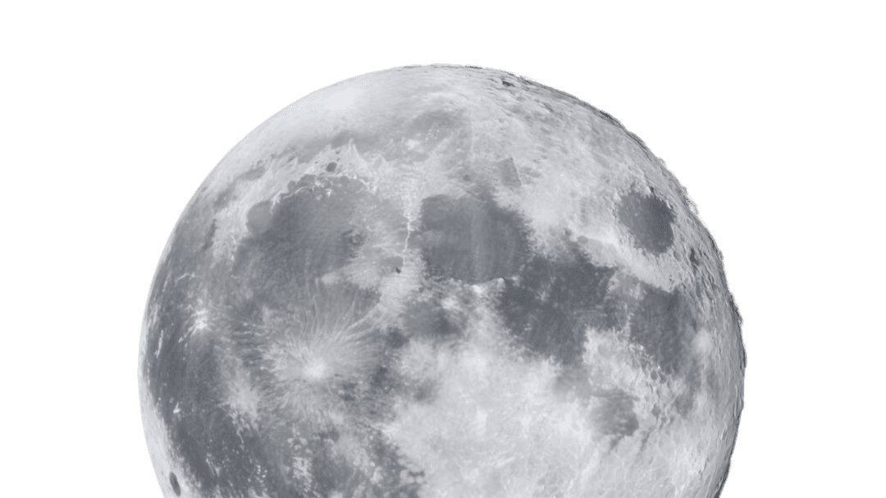

¿DUDAS?

Slide 30
GRACIAS POR SU ATENCION
RECUERDA QUE TENEMOS NUESTRO FORO SEMANAL DONDE PUEDES CONSULTAR CUALQUIER DUDA QUE TE SURJA EN LA SEMANA

